Slide 1
INFN - CRIS
#physics #research #products #datahub #uiux #semantics #machinelearning

Slide 2
Agenda
Cosa
Perché
Chi
Come
Sfide
Oltre…

Slide 3
Cosa
Progetto condiviso da DSI, GLV e OS per lo sviluppo di un sistema gestionale orientato ai prodotti della ricerca INFN
Obiettivo: sviluppare un sistema di gestione dei (meta)dati scientifici che sia in grado di «raccontare» lo stato della ricerca agendo come hub informativo e creando valore dalle interazioni con utenti e servizi
Visione: passare dal concetto di «archivio» all’idea di CRIS (Current Research Information System)

Slide 4
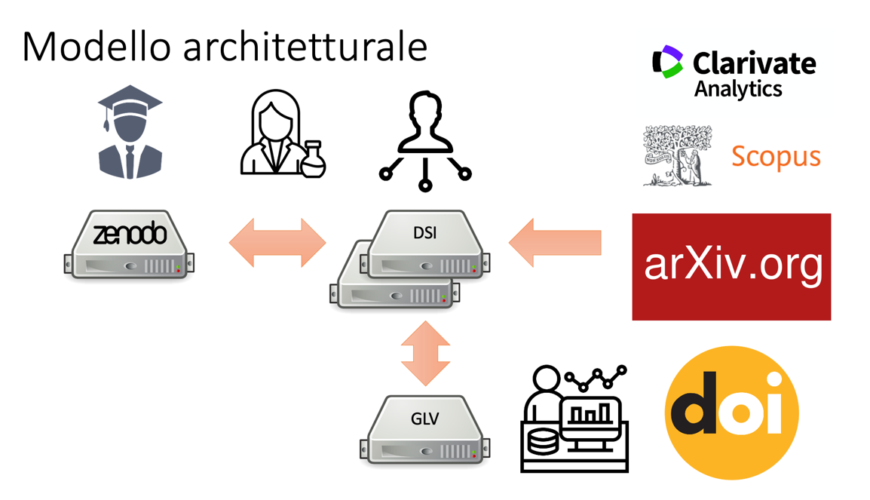
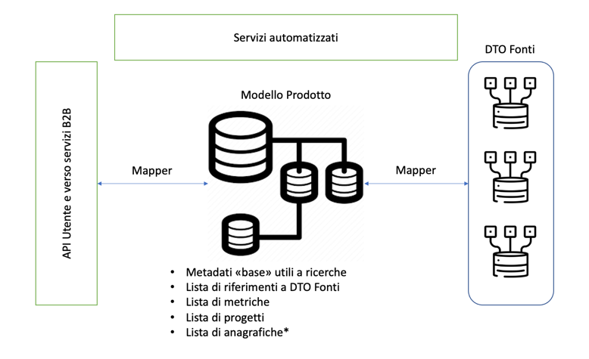
Cosa (cont.)

Slide 5
Perché
Il sistema attuale non è più adeguato per supportare i casi d’uso di questo dominio (su tutte: VQR)
Parole d’ordine: flessibilità e interoperabilità
Necessario svecchiamento tecnologico e di UI/UX
Tema di ricerca con opportunità di R&D e note tecniche (vedi AI e ML)
Attenzione e riconoscimento da parte del management

Slide 6
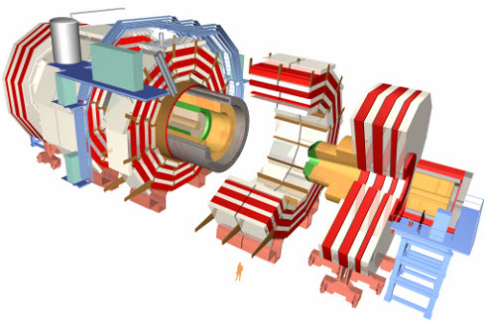
Chi
DSI
Sistema Gestionale
GLV
GLVsoft: primo «cliente» del gestionale
OS WG
Zenodo: entry point di un prodotto

Slide 7
Come
Scrittura CDR/TDR e nota tecnica con WBS di progetto
Costruzione di un backlog comune e concordato
Sprint bisettimanali/mensili di sviluppo
Interazione con GLV per definizione API
Interazione con GLV/CSN per UI
Interazione con OS per specifiche e info di dominio

